Slide 1
Альтернативні джерела енергії
Виконав:
Учень 10 класу
Кійко Едуард
Перевірив:
Бєлоножко О. В.

Slide 2
Зміст
Сонячна енергетика
Приклади сонячної енергетики
Вітроелектростанції(ВЕС)
Приклади ВЕС
Припливні електростанції(ПЕС)
Приклади ПЕС
Висновок
Література і посилання

Slide 3
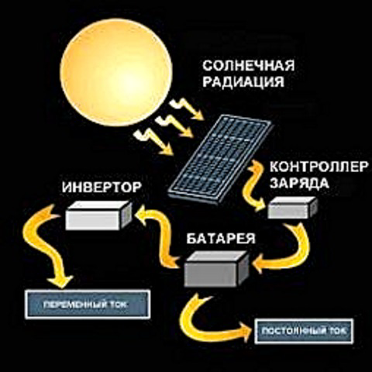
Сонячна енергетика
Сонячна енергетика (геліоенергетика)- напрямок нетрадиційної енергетики засноване на використанні сонячного опромінення.

Slide 4
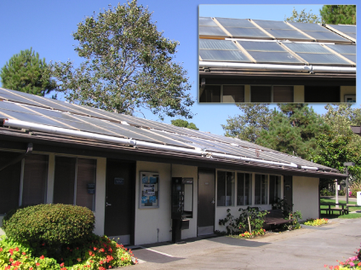
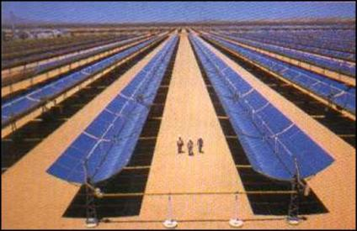
Приклади сонячної енергетики

Slide 5
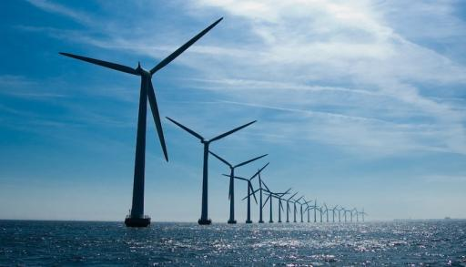
Вітроелектростанції(ВЕС)
ВЕС у більшості випадків використовують як джерело електроенергії невеликої потужності у місцях із стійким вітровим режимом.

Slide 6
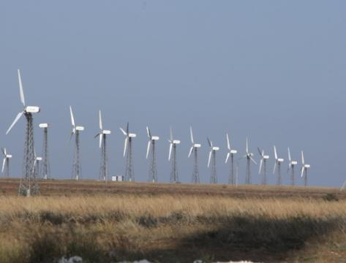
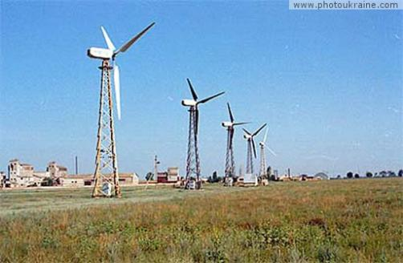
Приклади ВЕС

Slide 7
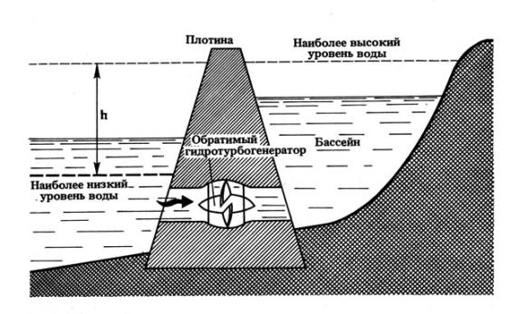
Припливні електростанції(ПЕС)
На ПЕС для вироблення електроенергії використовують енергію морських (океанських) припливів.

Slide 8
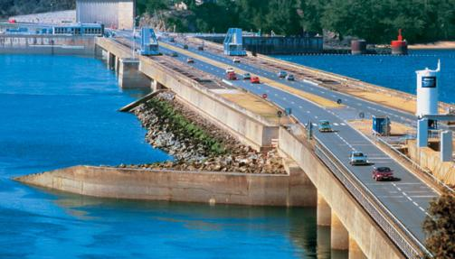
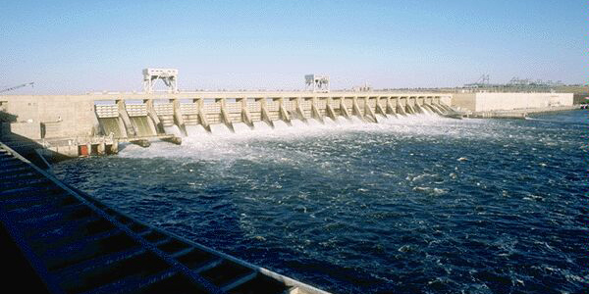
Приклади ПЕС

Slide 9
Висновок
Отже, альтернативна енергетика є дуже вигідна і прибуткова. Зараз альтернативна енергія використовується у всіх галузях промисловості у різних країнах світу.

Slide 10
Література і посилання
“Географія 10 клас” Паламарчук Л.Б.
www.wikipedia.ru
www.images.yandex.ua

Slide 11
Дякую за увагу!

